Slide 1
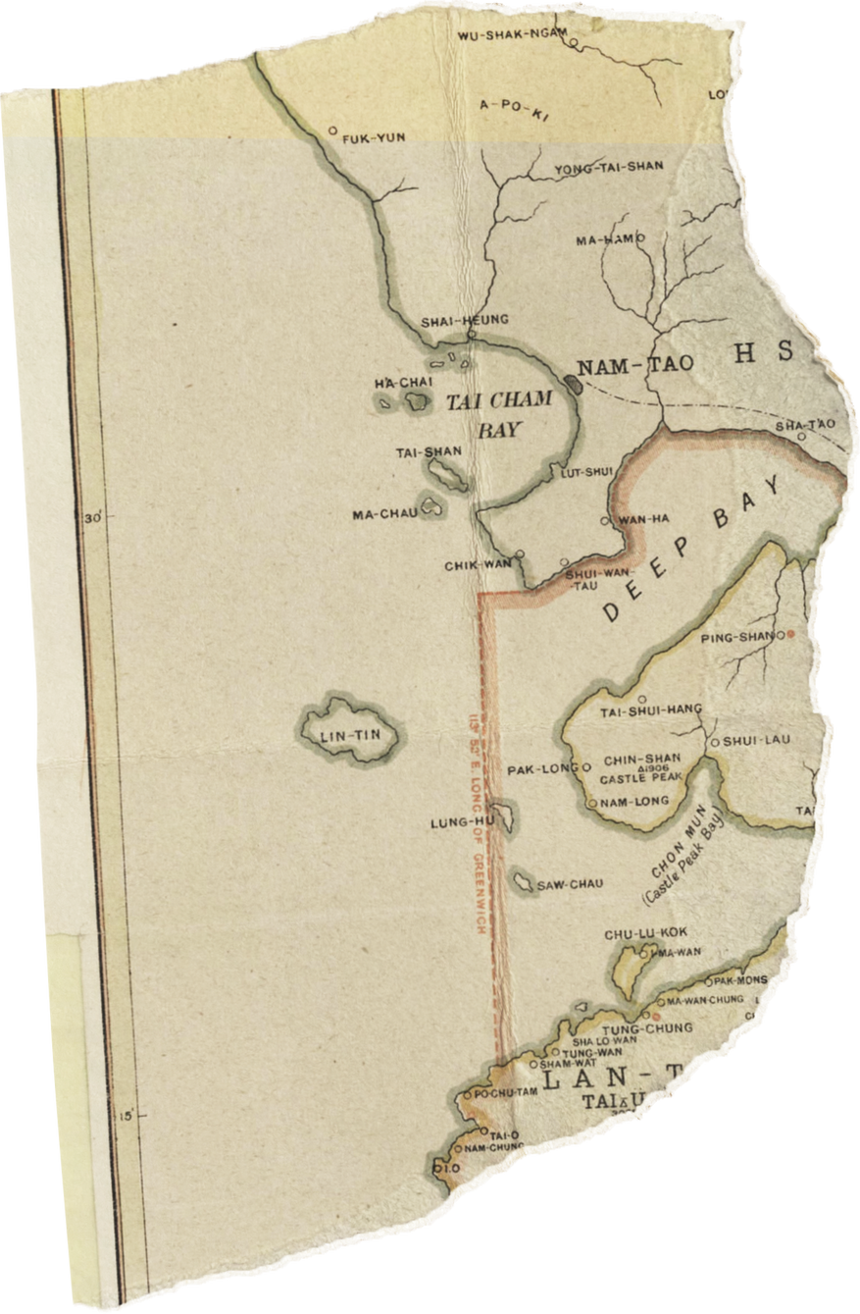
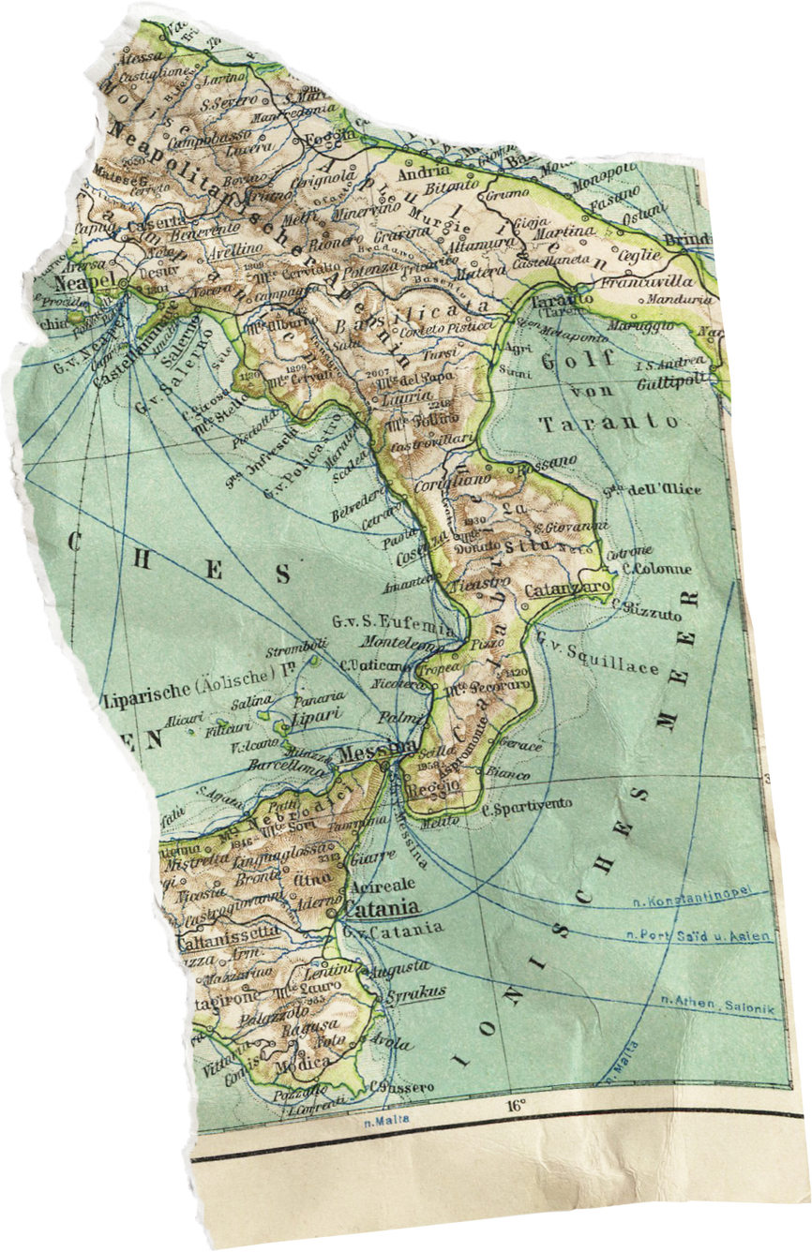
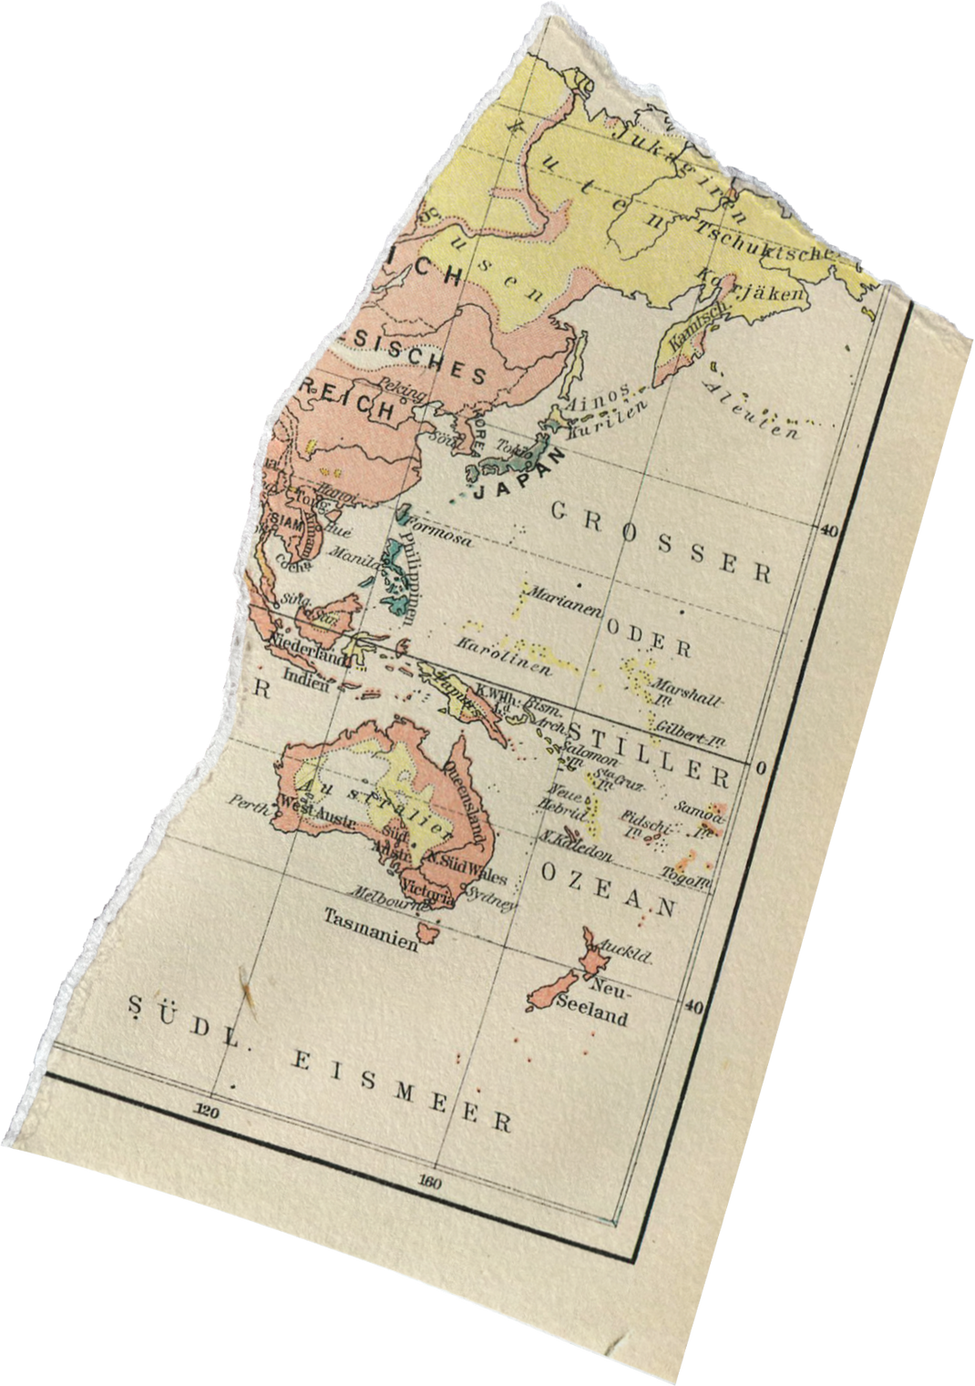
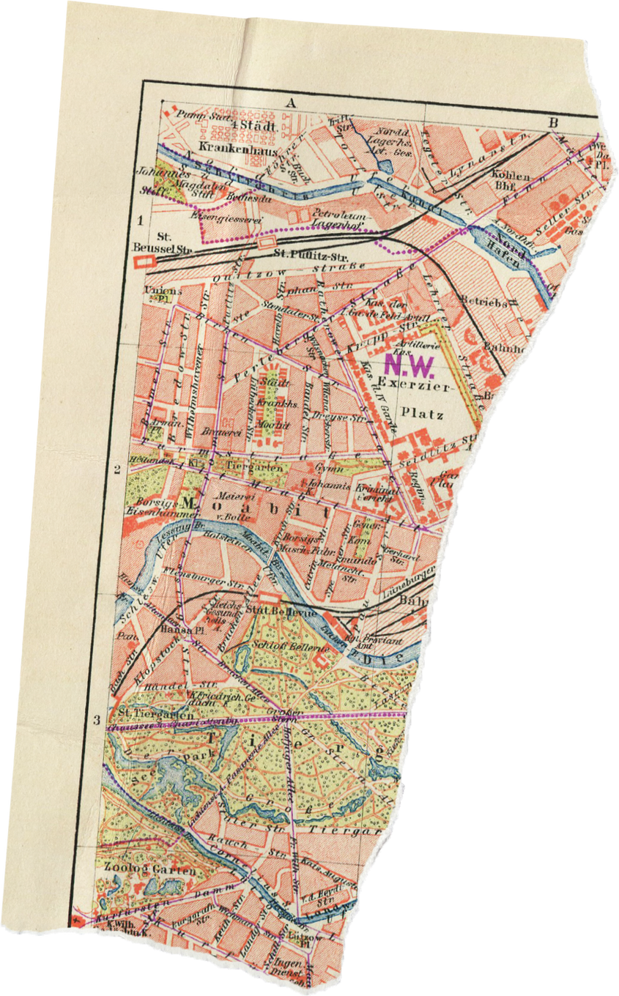

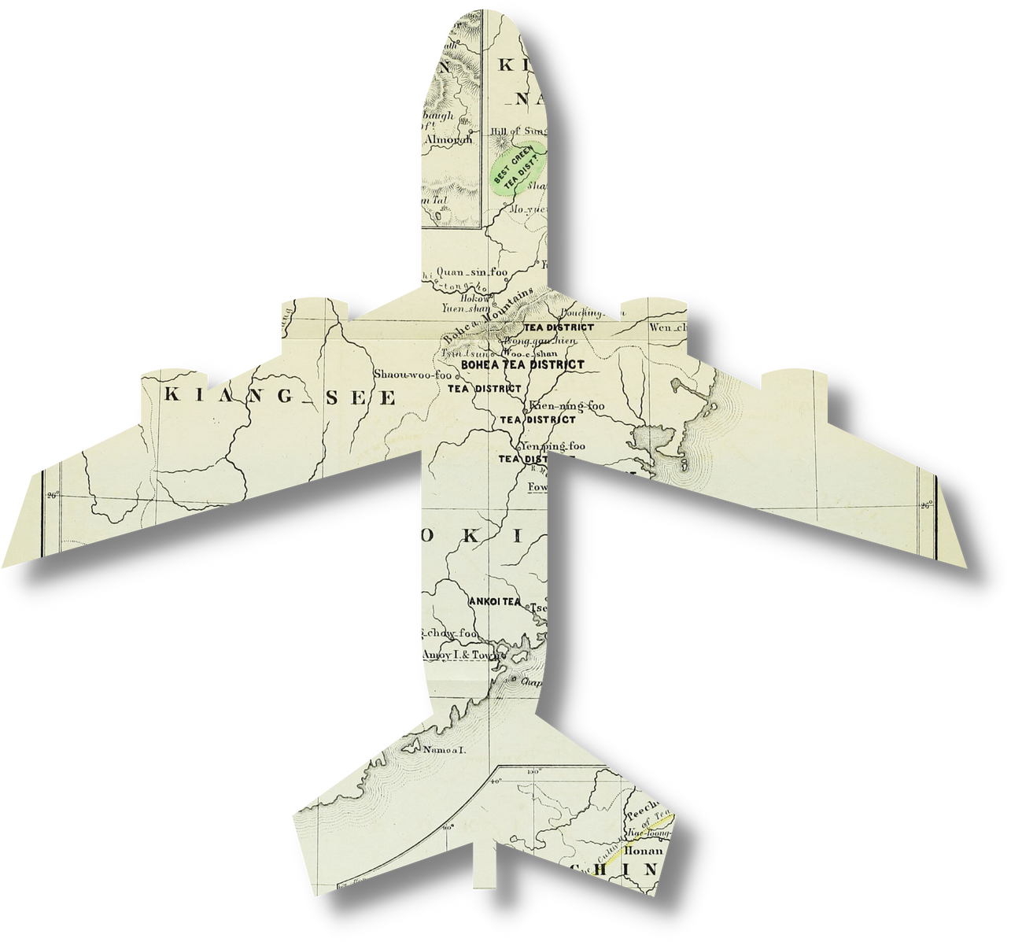



Métodos Numéricos
SOBREVUELO

Slide 2
Integrantes
Ozzy Loachamín
Miguel Muzo
Felipe Quirola
Diego Suquillo

Slide 3

Objetivos del Proyecto
Modelar la trayectoria de la bomba utilizando métodos numéricos.
Implementar un programa en Python para resolver las ecuaciones de movimiento.
Visualizar la trayectoria de la bomba y el punto de impacto en gráficos adecuados

Slide 4

Introducción
Este proyecto se enfoca en desarrollar un algoritmo para calcular la trayectoria de una bomba lanzada desde un avión en movimiento, considerando la posibilidad de colisión con una montaña. El objetivo principal es asegurar que los cálculos reflejen fielmente la física del problema, desde el momento del lanzamiento hasta el eventual impacto.

Slide 5
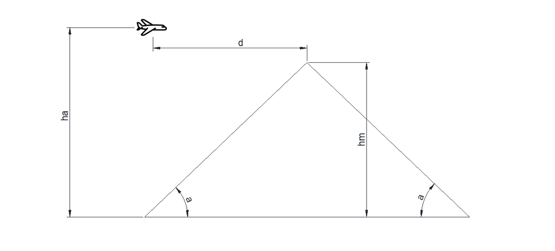

Descripción del problema
Un avión vuela con velocidad 𝑉 a 𝐻𝑎 metros sobre el nivel del mar en dirección a una montaña.
La montaña tiene forma de triángulo isosceles, con una altura 𝐻𝑚 y un ángulo 𝛼 con respecto al horizonte.
Cuando se encuentra a una distancia 𝑑 del pico de la montaña, el avión suelta una bomba.

Slide 6
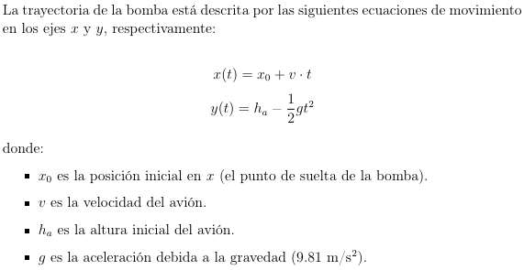
Desarrollo Matemático

Slide 7
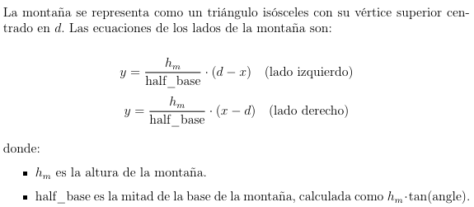
Desarrollo Matemático

Slide 8
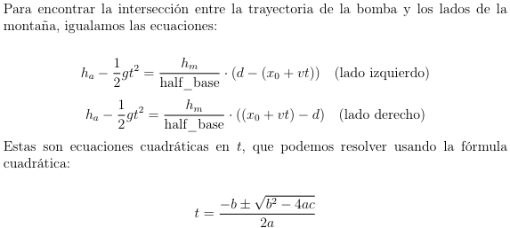
Desarrollo Matemático

Slide 9
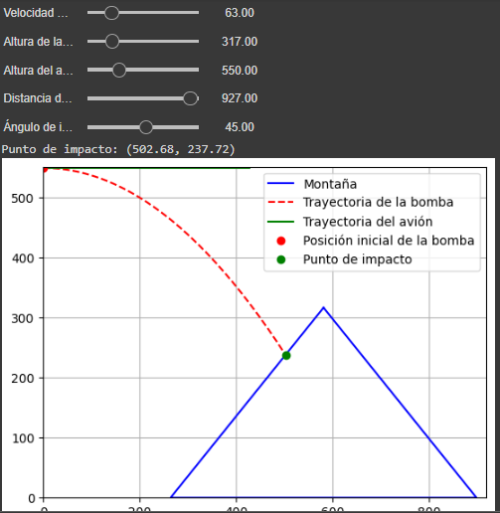
Ejecución

Slide 10
Conclusiones
El método de Newton-Raphson es muy eficiente y preciso para calcular el tiempo de impacto de un proyectil. Su rapidez en encontrar soluciones lo hace ideal para simulaciones que requieren cálculos rápidos y exactos.
El proyecto demuestra que Newton-Raphson es útil no solo para cálculos simples, sino también en escenarios complejos como impactos en montañas. Su capacidad para manejar obstáculos y condiciones reales lo hace muy versátil.

Slide 11
GRACIAS!!!

